Slide 1
PROGRAMSKI ALATI NA UNIX RAČUNALIMA
prevoditelj GCC

Slide 2
GCC
1987: GNU C Compiler
danas: GNU Compiler Collection
C, C++, Fortran, Java …
podrška za sve važnije procesorske arhitekture:
x86-64
PowerPC
ARM ...
verzije za sve važnije operativne sustave:
Unix (Linux)
Windows
Solaris
BSD
DOS

Slide 3
GCC - osnovna sintaksa
gcc source.c
- generira izvršnu datoteku
- a.out - zadani naziv izvršne datoteke, Unix gcc
- a.exe - isto, Windows gcc
gcc source.c -o program
- generira izvršnu datoteku naziva program
gcc source.c res1.c res2.c -o program
- generira izvršnu datoteku koristeći više datoteka s izvornim kodom
- jedna (!) datoteka treba sadržavati funkciju main

Slide 4
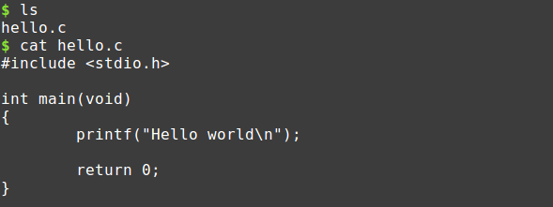

GCC
primjer: program Hello World

Slide 5
GCC
Dijelovi GCC-a (moduli koji se koriste u procesu prevođenja):
predprocesor
prevoditelj (kompajler)
asembler
linker
Proces prevođenja može se zaustaviti na bilo kojem mjestu (opcije -E, -S, -c)
predprocesor:
izvršava predprocesorske naredbe iz izvornog koda
predprocesorske naredbe počinju znakom #:
#define, #include, #if, #ifdef, #endif …
gcc pokrenut opcijom -E obavlja samo preprocesiranje:
gcc -E program.c -o program.i

Slide 6
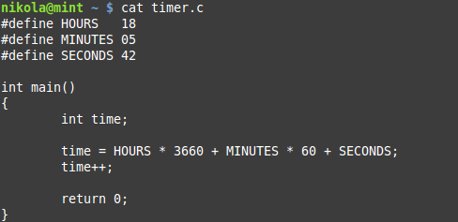
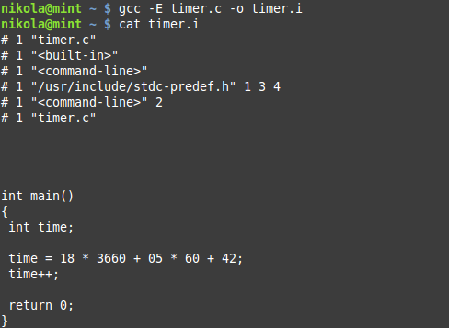
predprocesor
timer.c > timer.i

Slide 7
prevođenje
prevoditelj (kompajler):
prevodi izvorni kod u asemblerski kod
izlazni kod u asembleru je prilagođen platformi
provjera sintaksu
provodi optimizaciju: traži rješenja koja mogu ubrzati izvođenje
primjer: i = i + 1 pretvorit će se u i++, jer je inkrement na procesoru jedna instrukcija za razliku od poziva više instrukcija za slučaj zbrajanja

Slide 8
prevođenje
prevođenje (kompajliranje)
stvara se asemblerska datoteka (.s)
asemblerske datoteke ne mogu se direktno izvršavati
asembler (jezik):
nije strojni kod!
postoji (gotovo izravna) veza između naredbi i strojnog koda
sintaksa
gcc -S program.i -o program.s

Slide 9

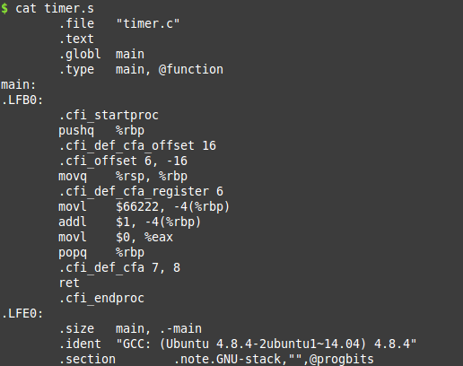
prevođenje
timer.i > timer.s

Slide 10
asembliranje
asembliranje
stvaranje objektne datoteke
objektna datoteka: strojni kod koji se ne može izravno izvršiti
Sadržaj objektne datoteke:
zaglavlje (opis, kontrolne informacije)
strojni kod
podatci (statičke varijable)
dio koji se može samo čitati (konstante)
neinicijalizirani podatci
informacije za linkanje

Slide 11
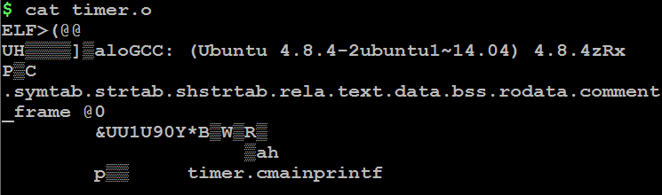
asembliranje
sintaksa:
gcc -c program.s -o program.o
timer.s > timer.o

Slide 12
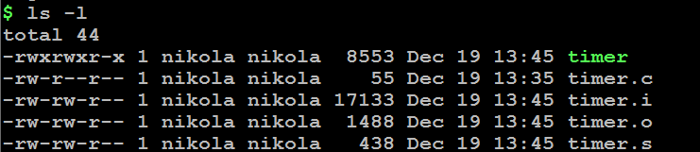
linkanje
linker:
stvara izvršnu datoteku
povezuje više objektnih datoteka
povezuje objektne datoteke s bibliotekama
timer.o > timer

Slide 13

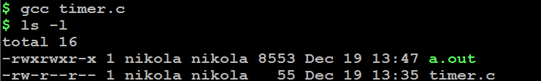

linkanje
Napomena: u prethodim primjerima postupno smo stvarali
izvršnu datoteku timer, pri čemu smo radili sve korake
i stvarali sve među-datoteke. Bilo koji od koraka mogao se preskočiti.
Sljedeća naredba napravit će sve korake osim linkanja,
direktno iz tekstualne datoteke s programskim kodom c:

Slide 14



linkanje
Također, bilo koja od međudatoteka u prethodnom primjeru
može se iskoristiti za stvaranje završne izvršne datoteke.
Npr. objektnu datoteku iz prethodnog primjera jednostavno
linkamo u izvršnu:
Slično:
1) izvorni kod (.c) > predprocesirani kod (.i)
2) predprocesirani kod (.i) > izvršna datoteka

Slide 15
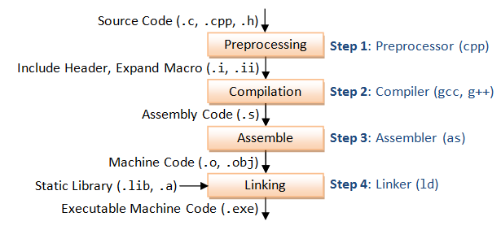
GCC
https://www3.ntu.edu.sg/home/ehchua/programming/cpp/gcc_make.html

Slide 16
GCC
Nastavci datoteka kod prevođenja C programa u gcc-u:
.c - izvorni kod
.h - datoteka zaglavlja (header)
.i - predprocesirani izvorni kod
.s - kod u asembleru
.o - objektna datoteka
.a - statička objektna biblioteka
.so - dijeljena objektna datoteka
izvršna datoteka može imati bilo koji nastavak (ili biti bez nastavka)

Slide 17
Hello world

Slide 18
zašto ./hello?
- ljuska pokreće samo programe iz patha
- tekući direktorij nije u pathu
Zašto? U Windowsima nije tako?!
Lakše je pokretati programe bez crtica i točkica!
Linux je glup :-p
Linux je glup :-p
Pitanje: što treba prvo pretraživati? Tekući direktorij ili path?
Tekući direktorij: netko može podmetnuti maliciozni program koji se zove npr. ls (npr. u /tmp direktorij).
Path:
- netko može podmetnuti program naziva sl ili cd..
- problematično je kod razvoja softvera (ako program nazovemo isto kao jedan od stotina postojećih programa u pathu)

Slide 19
biblioteke
biblioteke: kolekcije funkcija koje su unaprijed prevedene
statičke biblioteke:
povezuju se s objektnim datotekama prilikom prevođenja (linkanja)
dinamičke biblioteke:
nezavisne, trebaju biti dostupne prilikom pokretanja programa

Slide 20
statičke biblioteke
nastavak .a
prefiks lib
primjer naziva: libfilehelper.a
(nastavak a označava arhivu objekata)
linker bez kompajliranja kopira strojni kod iz biblioteke u izvršni program
Linux: /usr/lib/
Windows: *.lib

Slide 21
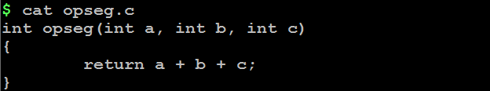
statičke biblioteke
Za izradu statičke biblioteke koristi se program ar (GNU archiver):
- prvo je potrebno stvoriti objektnu datoteku:
gcc -c funkcija.c -o objektna_datoteka.o
- zatim se arhiverom napravi biblioteka:
ar rcs (lib)naziv_biblioteke(.a) objektna_datoteka.o
- rcs - opcija za stvaranje nove biblioteke
primjer (stvaranje biblioteke s funkcijom za računanje opsega trokuta):
Napomena: na ispitu neće biti zadataka s izradom statičkih biblioteka

Slide 22
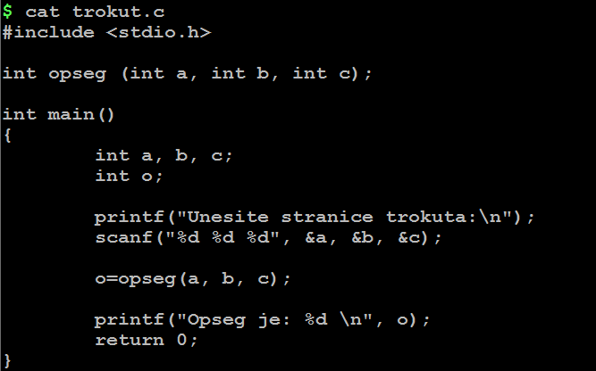
statičke biblioteke
primjer: program za računanje opsega trokuta
Napomena: uočimo prototip funkcije na početku programa

Slide 23

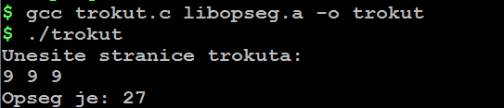
statičke biblioteke
primjer: povezivanje programa trokut i biblioteke opseg
-L – direktorij u kojem je biblioteka (.)
-l – naziv datoteke bez prefiksa i ekstenzije (libopseg.a -> opseg)
Napomena: na gcc-u koji se nalazi na poslužitelju na kojem radimo, povezivanje i prevođenje iz prethodnog primjera može se provesti jednostavnijom sintaksom:
$ gcc program.c library.a –o output
Ipak, nije sigurno da će takva sintaksa raditi u svakoj implementaciji gcc-a, a posebno je treba izbjegavati kod prevođenja složenijih projekata

Slide 24
dinamičke biblioteke
općenito:
- nezavisne, trebaju biti dostupne prilikom pokretanja programa
- prilikom linkanja, linker u program stavi samo oznaku biblioteke
- nikakav kod se ne ubacuje u program
biblioteka se učitava u memoriju prilikom startanja programa
.dll datoteke u Windowsima - isti format kao exe, dinamic-link library
prednosti:
- manja veličina izvršnog programa
- olakšano održavanje, nadograđivanje i ispravci bugova
- mogu se dijeliti između više programa (dijeljene biblioteke, shared libraries)
- prilikom pisanja programa može se uključiti biblioteke koje još nisu ni napisane (!)
nedostatci:
korisnik mora imati dijeljenu datoteku
problem lokacije i naziva
problemi s verzijama i kompatibilnošću

Slide 25

make
program make omogućava automatsko prevođenje projekata prema naredbama definiranim u datoteci makefile
makefile
datoteka s posebnom sintaksom
opisuje ulazne datoteke, međusobne ovisnosti, redoslijed i način prevođenja
Opći oblik naredbe unutar datoteke makefile:
cilj (target)
ovisnosti
<TAB>
naredba

Slide 26
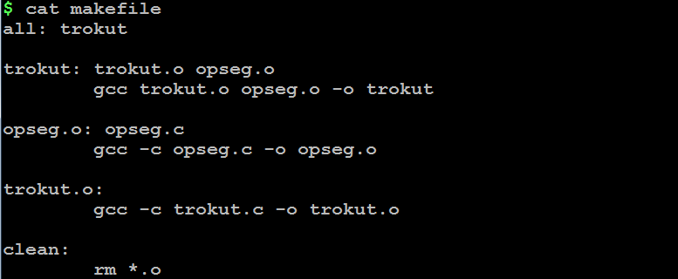

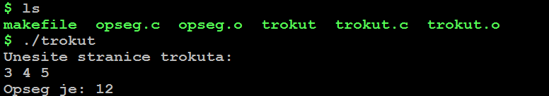


Slide 28
dodatak
prosljeđivanje argumenata funkciji main()
Prototip funkcije main() u programskom jeziku c:
int main(void);
int main(int argc, char *argv[]);
int argc - broj parametara (veći ili jednak 1)
char *argv[] - niz pokazivača na argumente
komandne linije

Slide 29
dodatak
prosljeđivanje argumenata funkciji main()
argv[0] - naziv programa (pokazivač na string)
argv[1] - prvi argument nakon naziva programa
argv[argc] - null pointer

Slide 30
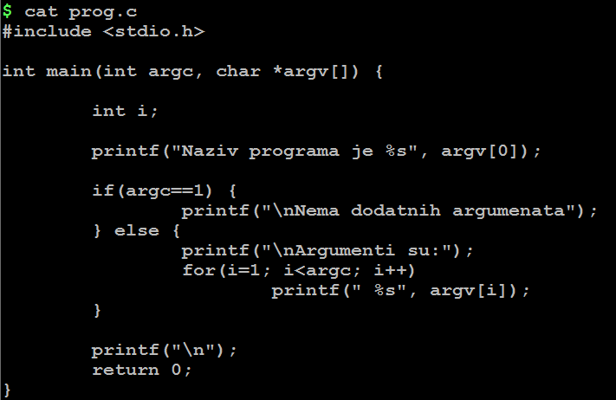
dodatak
prosljeđivanje argumenata funkciji main()

Slide 31
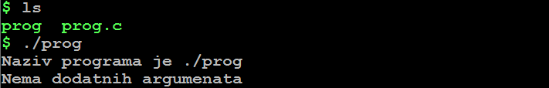
dodatak
prosljeđivanje argumenata funkciji main()

Slide 33
napomena
za rad kod kuće
Na nekim distribucijama Linuxa potrebno je instalirati paket programa i biblioteka za rad s gcc kompajlerom:
sudo apt-get install build-essential
Ako se pojavi pogreška prilikom instalacije gornjeg paketa, potrebno je osvježiti lokalni repozitorij:
sudo apt-get update

Slide 34
dodatni materijali
Liljana Despalatović:
PMA bilješke i vježbe, dodatak A: GNU GCC kompajler

